Slide 1
Análise Comparativa de LLMs na Elaboração de Resumos de Editais Públicos:
Uma Abordagem com Estratégias de Engenharia de Prompt
Davi Costa Mendes da Silva
Ryan Souza Santana
Discentes – CCNT/UEPA
davi.cmdsilva@aluno.uepa.br
ryan.ssantana@aluno.uepa.br

Slide 2
ROTEIRO
Problema
Justificativa
Hipótese
Objetivos
Metodologia
Resultados esperados
Cronograma
Orçamento

Slide 3
PROBLEMA
Pergunta norteadora: Qual LLM disponível ao público é mais confiável e melhor performa no resumo de editais aplicando diferentes técnicas de engenharia de prompt considerando critérios de coerência e integridade da informação?

Slide 4
JUSTIFICATIVA
No mundo onde somos rodeados por informação, o processo de sumarização se torna indispensável para conseguir condensar o conhecimento. Diante disso, muito se pesquisa sobre a criação de sumarização automáticas, mais especificamente, no uso de LLMs para resumos abstrativos. Essa prática já é viável com modelos modernos, no entanto, ainda se investiga sobre a qualidade e a veracidade das informações empregadas nos textos gerados.
Ademais, pouco se dedicou a avaliar criticamente a coerência lógica e a integridade factual dos resumos gerados por LLMs em cenários de uso real, isto é, não controlados por métricas acadêmicas ou conjuntos de problemas idealizados.

Slide 5
HIPÓTESE
Considerando o avanço das LLMs na produção de texto, pressupõe-se que a ocorrência de variações significativas e erros na geração de conteúdo pelos modelos testados seja baixa. As principais discrepâncias nos resultados tendem a estar associadas às diferenças nos prompts utilizados.

Slide 6
OBJETIVOS
O objetivo dessa pesquisa é determinar, dentre 4 IAs generativas, ChatGPT, Gemini, DeepSeek e Copilot, qual performa melhor no resumo abstrativo de editais. Para tanto, os seguintes objetivos específicos deverão ser atingidos:
Definição das melhores técnicas para construção dos prompts para uso na criação dos resumos;
Avaliação dos resultados da interação cada um dos modelos com cada prompt construído e seleção os melhores resumos;
Comparação dos melhores resumos e seleção da melhor opção de modelo e modelo/prompt para sumarização.

Slide 7
METODOLOGIA
Coleta dos editais: Serão escolhidos 5 a 10 editais públicos representativos de diferentes áreas (concursos, licitações, bolsas, ingressos).
Construção dos prompts: Serão desenvolvidos 3 instruções, uma simplificada, simulando um usuário normal, mais duas utilizando engenharia de prompt (Chain-of-Thought e Extrativa-Abstrativa), todas exigirão uma estrutura em tópicos (título, resumo geral, cargos e vagas, requisitos, critérios, datas, taxas e valores).
Geração dos resumos: Será gerado um resumo para cada combinação de modelo/prompt. Serão feitos manualmente pelos sites oficiais com parâmetros padrões, simulando o uso do dia-a-dia. Se o resumo seguir a estrutura proposta, ele será catalogado e armazenado.

Slide 8
METODOLOGIA
Avaliação dos resumos: Um formulário será desenvolvido para coletar a avaliação de cada resumo nas métricas de relevância, consistência, fluência e coerência. Utilizaremos o Google forms, montando um formulário para cada edital e suas seções representarão seus resumos. Na primeira parte do formulário consta instruções sobre a avaliação e uma descrição das métricas e um link para o edital que foi resumido. Nas seções, haverá um link para o resumo em questão, um para o texto original e uma estrutura para avaliar de 1 a 5 cada métrica. Todos os formulários serão preenchidos pelos avaliadores voluntários.

Slide 9
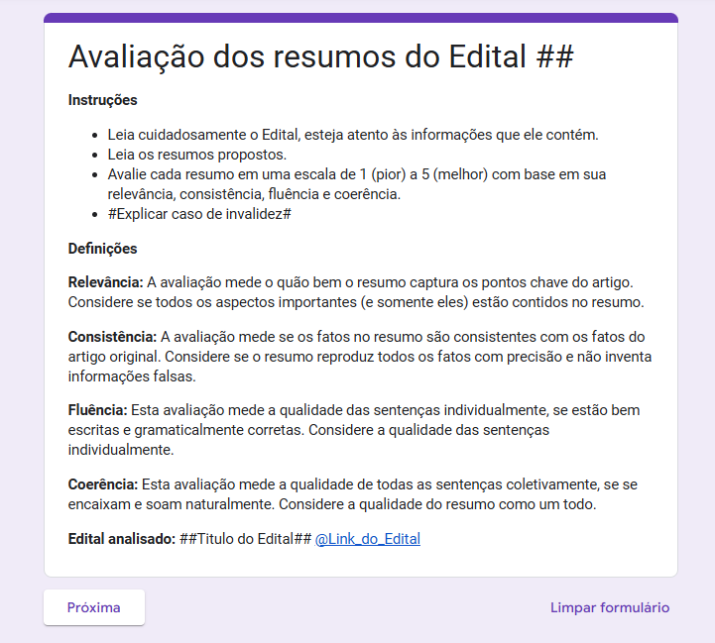
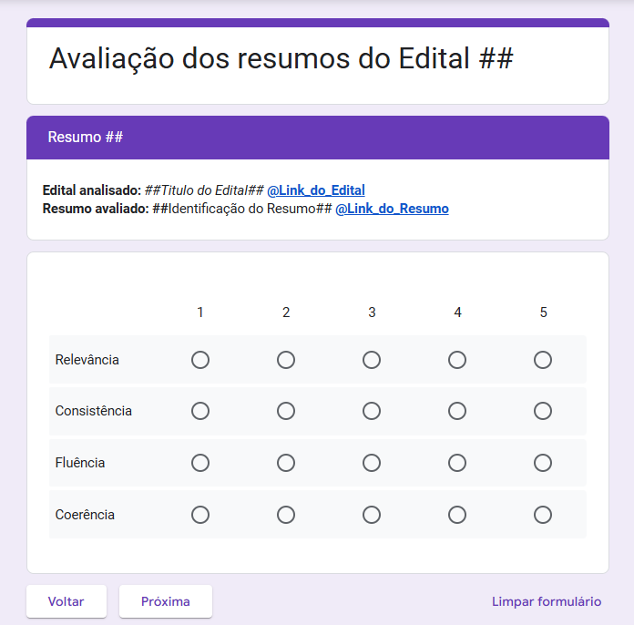
METODOLOGIA

Slide 10
METODOLOGIA
Classificação das avaliações: As avaliações serão transferidas para o Google Planilhas, iremos organizar os resumos, identificando cada um através da disposição deles em cada Formulário e separando eles por modelo e prompt. Ao fim desse processo, haverá uma tabela por edital, destacando as notas de cada resumo e segmentando por prompt e modelo.
Comparação e análise das melhores avaliações: Realizaremos o ranqueamento dos modelos, dos prompts e de suas combinações. Para isso, será calculado as média das notas obtidas. Com esses dados, se identificará qual combinação, modelo isoladamente e prompt isoladamente obteve melhores resultados.

Slide 11
RESULTADOS ESPERADOS
Após o processo realizado pela metodologia apresentada, definimos três resultados que podem servir de marco da pesquisa realizada:
Espera-se construir prompts eficientes tanto para um usuário leigo quanto para o profissional conhecedor de engenharia de prompt que atendam a demanda exigida.
Espera-se obter uma base de resumos avaliados que cumpra seu papel nessa pesquisa e que sirva para futuros trabalhos.
Com comparação dos resultados obtidos, espera-se ser extraído um ranqueamento dos modelos, prompts e combinações e comentários sobre os casos observados.

Slide 12
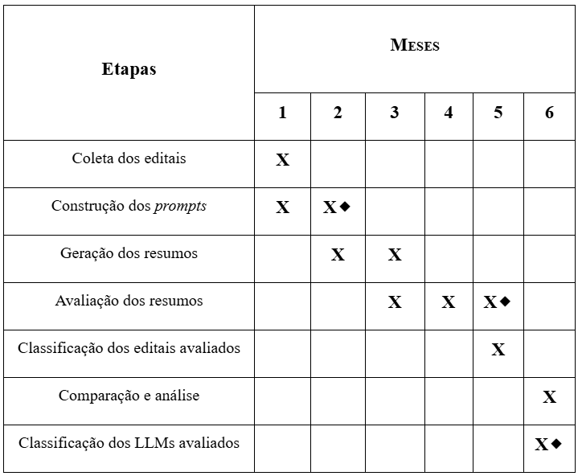
CRONOGRAMA

Slide 13
ORÇAMENTO
Não haverá necessidade de investimentos nesta pesquisa, visto que trata-se de um experimento que utiliza versões gratuitas e acessíveis ao usuário geral.

